Slide 1

Ročníková práce
Google Překladač
Jan Poláček
Tato fotka od autora Neznámý autor s licencí CC BY-SA

Slide 2

Úvod
Úkol
Google Překladač
Otázky
Jak bude aplikace fungovat?
Jak bude fungovat Frontend?
Jak bude fungovat Backend?
Tato fotka od autora Neznámý autor s licencí CC BY

Slide 3

Obsah Backend
Node.js
Express.js
Socket.io
Translate*

Slide 4

Obsah Frontend
HTML
JavaScript
Socket.io
CSS

Slide 5

Problematika Backend
Připojování uživatele
Nastavení překladu
Posílání překladu při dotazu
Uživateli se vrací zpátky prázdný objekt

Slide 6

Problematika Frontend
Design a vzhled*
Responzivita
Vlaječky jazyků
Co se stane s přeloženým překladem?
Přídavné tlačítka a funkce

Slide 7
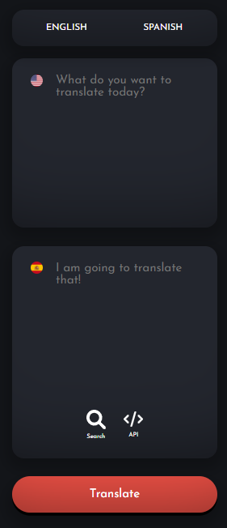
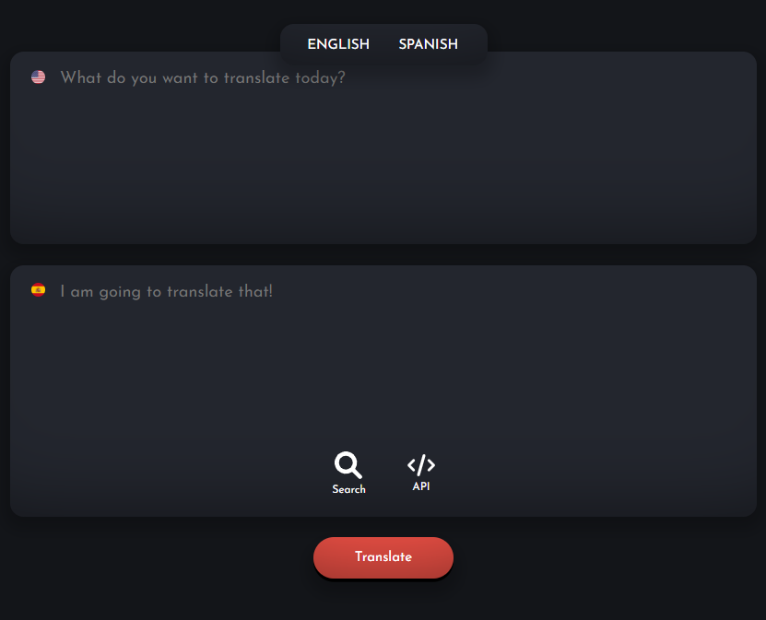

Slide 8
Závěr
Backend
Node.js
Express.js
Socket.io
Translate
Frontend
HTML
CSS a JavaScript
Online ukázka - https://stripe-thread-feet.glitch.me

Slide 9
Závěr
Využité obrázky
Knihovna PowerPoint (License CC)
Ukázka aplikace
Jan Poláček

